Slide 1
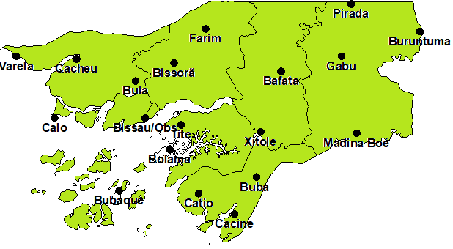
 | INSTITUTO NACIONAL DE METEOROLOGIA Tempo – Clima | Avenida do Brasil; Cx,P, 75 1038 Cedex-Bissau; Email: inmgb2023@gmail.com
PREVISÃO DO TEMPO PARA AS PRÓXIMAS 24 HORAS
Elaborado no dia 22/12/2024 | Válido até às 18:00H do dia 23/12/2024
31
18
31
19
30
18
31
18
30
18
30
18
31
18
N
2 m
30
20
30
18
30
21
30
19
27
23
31
20
N
2 m
N
2 m

Slide 2
 | INSTITUTO NACIONAL DE METEOROLOGIA Tempo – Clima | Avenida do Brasil; Cx,P, 75 1038 Cedex-Bissau; Email: dgmeteobissau@yahoo.fr
PREVISÃO DO NASCIMENTO E OCASO DO SOL
EM CERTAS LOCALIDADES, DIA 23/12/2024
LOCALIDADES ► | Bissau e Bolama | Bafatá | Buruntuma | Varela | Bissorã
Nascimento | 07h 19mn | 07h 15mn | 07h 11mn | 07h 23mn | 07h 20mn
Pôr do Sol | 18h 43mn | 18h 39n | 18h 35mn | 18h 47mn | 18h 44mn

Slide 3
 | INSTITUTO NACIONAL DE METEOROLOGIA Tempo – Clima
PREVISÃO DO TEMPO PARA AS PRÓXIMAS 24 HORAS NOS PAISES VIZINHOS
Elaborado no dia 22/12/2024 | Válido até às 18:00H do dia 23/12/2024
BANJUL
CONACRI
DAKAR
PRAIA
29°C
31°C
26°C
25°C
19°C
24°C
20°C
19°C

